Slide 1
Modernizarea Serviciilor Publice Locale în Republica Moldova
Descrierea generală a proiectului

Slide 2
Modernizarea serviciilor publice locale în Republica Moldova
Moldova
Propunerea de proiect este bazată pe rezultatele negocierilor bilaterale dintre Guvernul RM şi al Germaniei în noiembrie 2009
Durata proiectului este de 7 ani, şi este divizată în două faze: 1/2010 – 12/2014 şi 01/2015 – 12/2016
Partenerul instituţional este Ministerul Dezvoltării Regionale şi Construcţiilor al RM
Contribuţia iniţială a BMZ este de 3 milioane euro;
Co-finanţarea din partea guvernului României este de 0,7 milioane euro;
Co-finanţarea din partea guvernului Suediei este de 3,3 milioane euro;
Fonduri adiţionale de la BMZ:
2 milioane euro pentru activităţile proiectului;
10,9 milioane euro pentru investiţii în dezvoltare regională.

Slide 3
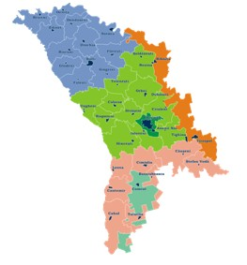
Obiectivul general al proiectului Servicii locale îmbunătăţite în satele şi oraşele selectate din Republica Moldova prin: I Domeniu de intervenţie Investiţii şi tehnologii inovatoare Capacităţi consolidate şi management modernizat al prestatorilor de servicii Consolidare a cooperării intercomunitare şi a participării la nivel local a II-lea Domeniu de intervenţie O mai bună coordonare dintre instituţii la nivel local, regional şi naţional, prin planificarea şi programarea integrată a investiţiilor

Slide 4
Modernizarea serviciilor publice locale
Primul domeniu de intervenţie

Slide 5
Proiecte-pilot
Aprovizionarea cu apă şi canalizare
Gestionarea deşeurilor solide
Eficienţa energetică
Eficienţa energetică a clădirilor publice în raionul Orhei - spitalul regional din Orhei
Eficienţa Energetică: „Sistemul de iluminare stradală” în raionul Soroca
Îmbunătăţirea sistemului de alimentare cu apă şi canalizare în comunităţile din raionul Râşcani
Îmbunătăţirea sistemului de alimentare cu apă şi canalizare în comunităţile din raionul Cahul
Îmbunătăţirea sistemului integrat de management al deşeurilor solide în raioanele Şoldăneşti, Rezina şi Floreşti
Modernizarea serviciilor publice locale în Republica Moldova

Slide 6
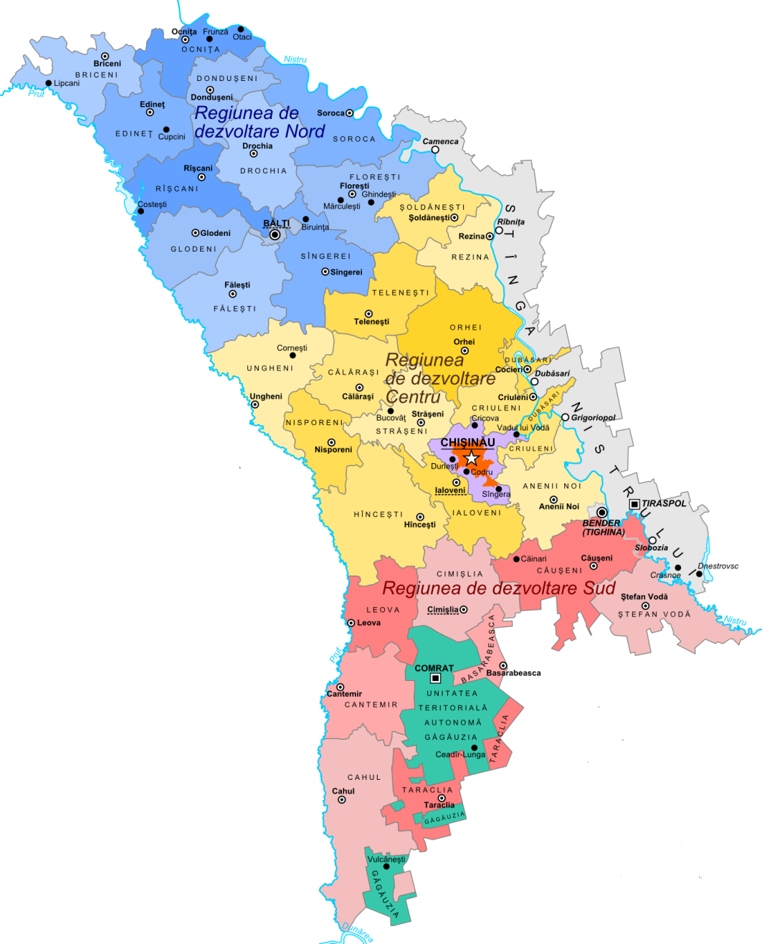
Eficienţa Energetică: „Sistemul de iluminare stradală” în raionul Soroca
Îmbunătăţirea sistemului de alimentare cu apă şi canalizare în comunităţile din raionul Râşcani
Îmbunătăţirea sistemului integrat de management al deşeurilor solide în raioanele Şoldăneşti, Rezina şi Floreşti
Eficienţa energetică a clădirilor publice în raionul Orhei - spitalul regional din Orhei
Îmbunătăţirea sistemului de alimentare cu apă şi canalizare în comunităţile din raionul Cahul

Slide 7
Îmbunătăţirea Serviciilor Publice Locale
Îmbunătăţirea cooperării între APL-uri
Creşterea capacităţilor prestatorilor de servicii publice locale şi APL-urilor
Planificarea integrată prin alinierea priorităţilor locale şi regionale la obiectivele naţionale
de politici, norme şi standarde
Dezvoltarea infrastructurii pentru prestarea serviciilor publice locale
Mobilizarea comunităţii şi implicarea cetăţenilor
Înregistrarea şi Managementul Proprietăţii Publice
Achiziţii Publice

Slide 8
Planificarea şi programarea regională
Al doilea domeniu de intervenţie

Slide 9
Scopul asistenţei
Scenariul A:
Elaborarea planurilor de dezvoltare sectoriale pentru domeniile AAC, MDS şi EE a clădirilor publice, integrarea lor în documentele regionale de politici;
Fluxul de concepte de proiecte (“proiecte viabile”) în sectoarele menţionate mai sus (fişe investiţionale elaborate în cele cei sectoare);
Dezvoltarea capacităţilor actorilor locali şi regionali.
Scenariul B (când va fi mandatat) sprijinit de Uniunea Europeană:
Planuri operaţionale regionale pentru drumuri locale şi regionale;
Transformarea conceptelor de “proiecte viabile” în “proiecte gata de finanţare” (incl. studii de fezabilitate, analiza impactului asupra mediului, documente de design tehnic etc.);
Flux de proiecte investiţionale (proiecte investiţionale în 4 sectoare).

Slide 10
Un flux veritabil de proiecte
Elaborarea şi aprobarea documentelor aferente:
Scenariul A: 10 fişe investiţionale/sector (AAC, MDS, EE)/regiune;
Scenariul B: > 7 fişe investiţionale/sector/regiune plus > 5 proiecte investiţionale complete/sector/regiune.
10 proiecte
5
proiecte
15 proiecte

Slide 11
Progresarea în dezvoltarea proiectelor
Grupurile de lucru (regional-sectoriale) - Participanţi: MDRC, MM, ADR, alţi parteneri naţionali, regionali/locali
Conceptualizarea proiectului
(Etapa 1)
Elaborarea schiţei proiectului
(Etapa 2)
Elaborarea proiectului
(Etapa 3)
Finalizarea proiectului
(Etapa 4)
Concept
de proiect posibil
Concept de
Proiect viabil
Proiect propus
spre finanţare

Slide 12
Etape şi donatori
Fazele de dezvoltare a unui proiect
Concept de proiect posibil
Concept de proiect viabil
Proiect propus spre finanţare (proiect final)
Fişa de proiect
Sida
UE
EU

Slide 13
EU

Slide 14
Ce reprezintă un atelier sectorial regional?
Un instrument operaţional care:
Va stabili cadrul priorităţilor în cele 3 sectoare pentru pregătirea conceptelor de proiecte viabile;
Trebuie să contribuie direct la identificarea unor concepte de proiecte/proiecte mai calitative în cele 3 sectoare;
Va servi drept bază pentru luarea ulterioară a deciziilor în vederea atragerii investiţiilor în cele 3 domenii;
Vor face legătura cu/fi incluse în POR-uri (la latitudinea MDRC şi ministerelor de resort);
Vor asigura legătura mai strânsă cu planificarea sectorială mai largă (armonizarea cu priorităţile naţionale).

Slide 15
Unde suntem? Conceptul atelierelor de PPR
Iniţiere în domeniul planificării regionale sectoriale integrate
MDS I
AAC I
Noiembrie- Decembrie
2012
1
Stabilirea situaţiei
curente şi elaborarea
viziunii regionale de îmbunătăţire a serviciilor în cele 3 domenii
MDS II
EE I
Ianuarie-Matie
2013
2
Pregătirea şi discutarea scenariilor, arhitecturii sectorului la nivel regional, prioritizarea conceptelor de proiecte
MDS III
AAC II
Aprilie-Iunie
2013
3
Elaborarea şi recomandări pentru aprobarea ulterioară a planurilor sectoriale, elaborarea conceptelor de proiecte
6
per total, cu excepţia SDR
Iulie-Septembrie
2013
3
per total
5
per total
4

Slide 16
Mulţumim pentru atenţie.
Agenţia de Cooperare Internaţională a Germaniei (GIZ), Moldova
Chișinău, Bulgară str. 31a
T + 373 22 22-83-19
F + 373 22 00-02-38
Internet: www.giz.de, www.serviciilocale.md

